Slide 1
SISTEMAS DE INFORMAÇÃO: FUNDAMENTOS
Vera Lucia C. de Medeiros
Unifacisa
vera.medeiros@maisunifacisa.com.br

Slide 2

A Era da Informação

Slide 3
O VALOR DA INFORMAÇÃO PARA AS ORGANIZAÇÕES
A Informação de Qualidade pode ser aplicada em diferentes contextos organizacionais:
Fator de Apoio à Decisão
Fator de Produção
Fator de Sinergia
Fator Determinante de Comportamento
Beal, A., 2007

Slide 4
O VALOR DA INFORMAÇÃO PARA AS ORGANIZAÇÕES
Fator de apoio à decisão
a informação possibilita a redução da incerteza na tomada de decisão, permitindo que as escolhas sejam feitas com menor risco
Fator de produção
a informação é elemento importante para se criar e introduzir, no mercado, produtos (bens ou serviços) de maior valor adicionado

Slide 5
O VALOR DA INFORMAÇÃO PARA AS ORGANIZAÇÕES
Fator de sinergia
O desempenho de uma organização está condicionado à qualidade das ligações e relações entre as unidades organizacionais, que por sua vez, dependem da qualidade do fluxo informacional existente para proporcionar o intercâmbio de idéias e informações

Slide 6
O VALOR DA INFORMAÇÃO PARA AS ORGANIZAÇÕES
Fator determinante de comportamento
a informação exerce influência sobre o comportamento dos indivíduos e dos grupos, dentro e fora das organizações
Dentro da organização: a informação influencia o comportamento do indivíduo para que suas ações sejam condizentes com os objetivos corporativos;

Slide 7
O VALOR DA INFORMAÇÃO PARA AS ORGANIZAÇÕES
Fora da organização: a informação influencia o comportamento dos envolvidos (clientes atuais ou potenciais, fornecedores, parceiros, governo etc.), de modo que se torne favorável ao alcance dos objetivos organizacionais

Slide 8
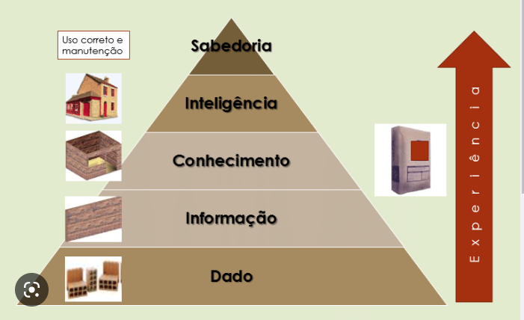
Hierarquia da Informação
https://www.researchgate.net/figure/Figura-4-Sequencia-hierarquica-dado-informacao-conhecimento-inteligencia_fig3_308296178

Slide 9
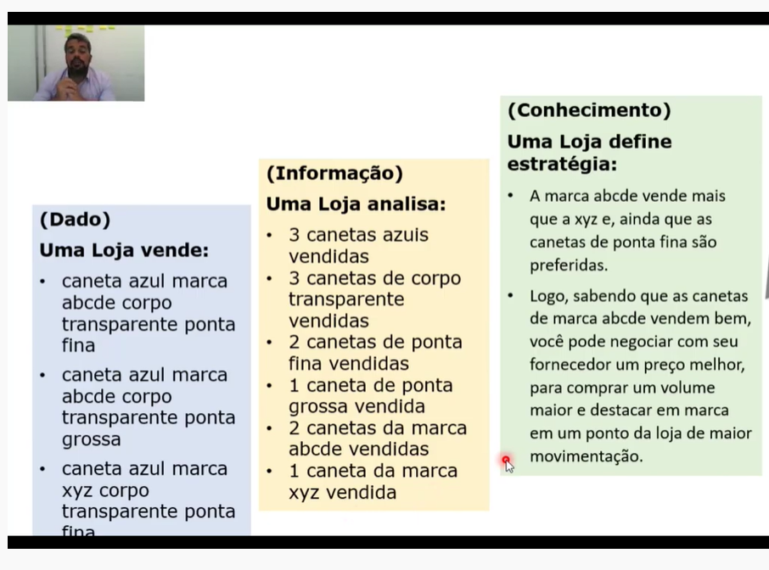
HIERARQUIA DA INFORMAÇÃO
https://www.youtube.com/watch?v=6Z2faJvuwT8

Slide 10
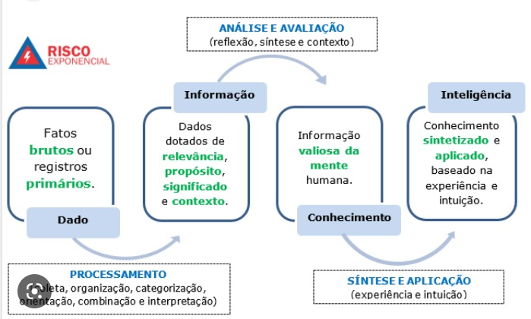
HIERARQUIA DA INFORMAÇÃO
https://www.passeidireto.com/arquivo/91543264/dado-informacao-conhecimento-e-inteligencia

Slide 11
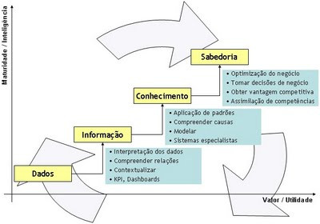
HIERARQUIA DA INFORMAÇÃO

Slide 12
SISTEMA
Sistema é um grupo de componentes inter-relacionados que trabalham juntos rumo a uma meta comum recebendo insumos e produzindo resultados em um processo organizado de transformação.

Slide 13
SISTEMA
Um sistema é visto como um conjunto de entidades ou elementos unidos por alguma forma de interação ou interdependência regular, que forma um todo integral.

Slide 14
SISTEMA
Um sistema é um conjunto de elementos mutuamente relacionados de modo que o conjunto constitui um todo tendo propriedades como uma entidade.

Slide 15
SISTEMA
Um sistema é um todo adaptativo; uma entidade com propriedades emergentes; estruturado em níveis e processos de comunicação e controle que permitem a adaptação a um ambiente de mudança.

Slide 16
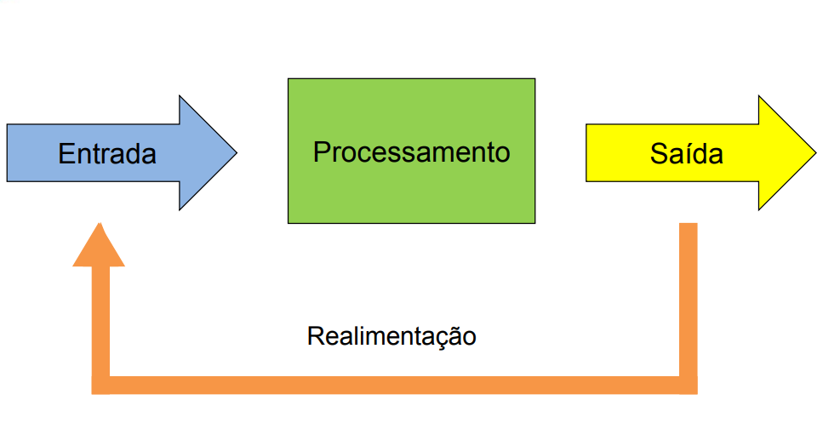
Funcionamento de um SISTEMA

Slide 17
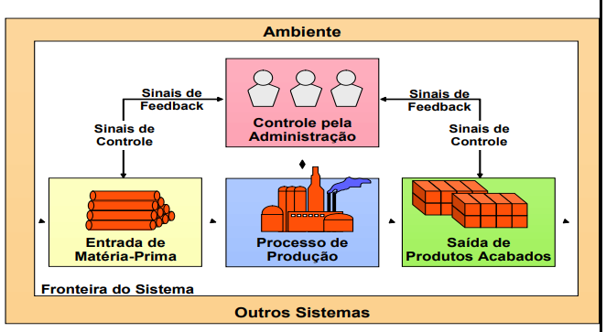
Funcionamento de um SISTEMA

Slide 18
Funções Básicas dos Sistemas
Entrada: envolve a captação e reunião de elementos que ingressam no sistema para serem processados (matéria-prima, dados, energia, etc.);
Processamento: envolve processamento de transformação que converte insumo (entrada) em produto (processo industrial, processo de respiração humana, cálculos matemáticos);
Saída: envolve a transferência de elementos produzidos por um processo de transformação até seu destino final (produtos acabados, serviços humanos, informações gerenciais);

Slide 19
Funções Básicas dos Sistemas
Feedback: dados sobre o desempenho do sistema;
Controle: envolve a monitoração e avaliação do feedback para determinar se um sistema está se dirigindo para a realização de sua meta; se necessário, a função de controle faz os ajustes necessários aos componentes de entrada e processamento de um sistema para garantir que seja alcançada a produçã adequada.

Slide 20
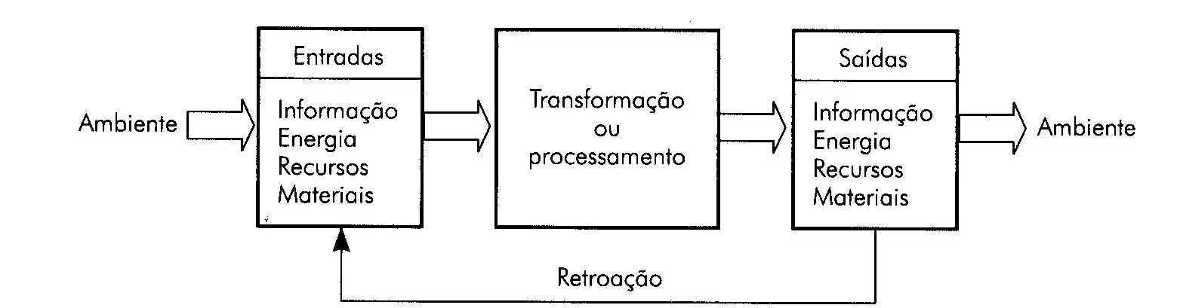
Modelo Genérico de um SISTEMA ABERTO

Slide 21
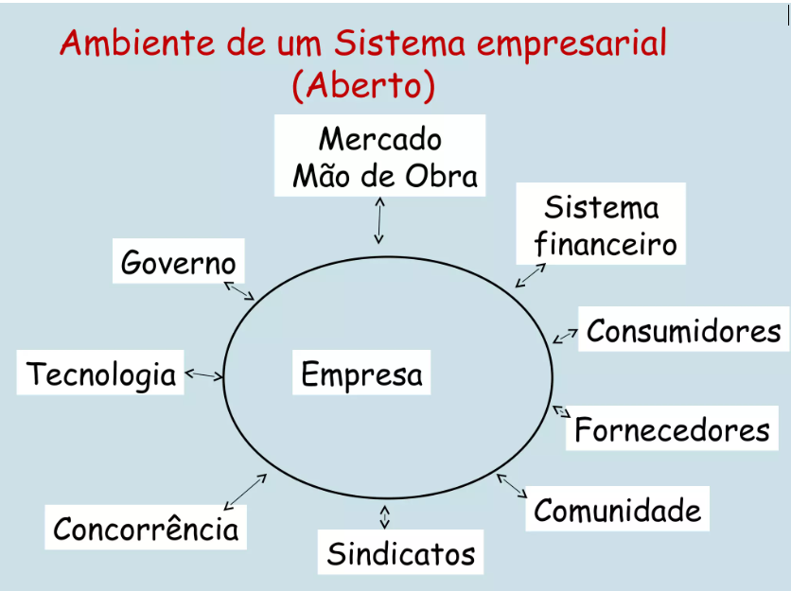
Ambiente de um sistema empresarial
https://pt.slideshare.net/RenanKaltenegger/osm-aula-2

Slide 22
SISTEMAS DE INFORMAÇÃO (SI)
Conjunto de componentes inter-relacionados que coletam (entrada), manipulam e armazenam (processo), disseminam (saída) os dados e informações, e fornecem um mecanismo de feedback (Ralph M. Stair)

Slide 23
SISTEMAS DE INFORMAÇÃO (SI)
SI é uma série de elementos ou componentes inter-relacionados, numa ordem específica, que coletam (entrada), manipulam (processamento), disseminam (saída) os dados e informações e fornecem um mecanismo de feedback (retroalimentação). Essas informações são então utilizadas pelos usuários para a tomada de decisões. (Albertão)

Slide 24
SISTEMAS DE INFORMAÇÃO (SI)
SI é um conjunto organizado de pessoas, hardware, software, redes de comunicação e recursos de dados que coleta, transforma e dissemina informações em uma organização (James O’BRIEN)

Slide 25
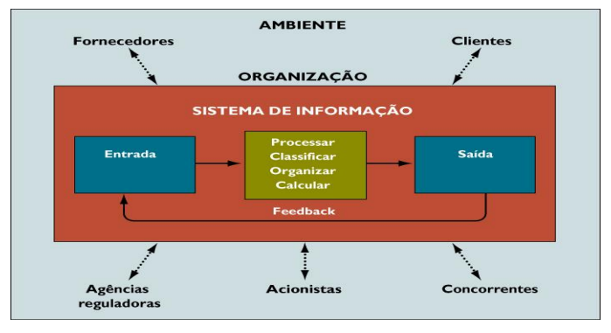
Funções de um SISTEMA de INFORMAÇÃO

Slide 26
MODELO DE SISTEMA DE INFORMAÇÃO
Recursos Humanos: Usuários Finais e Especialistas em SI
Controle do Desempenho do Sistema
Entrada
de
Recursos
de Dados
Processamento
de Dados
em
Informações
Saída
de
Produtos de
Informação
Recursos de Hardware: Máquinas e Mídias
Rec. de Software: Programas e Procedimentos
Armazenamento de Recursos de Dados
Recursos de Dados: Bancos de Dados e Bases de Conhecimento
Recursos de Rede: Meios de Comunicação e Suporte de Rede
James O’Brien

Slide 27


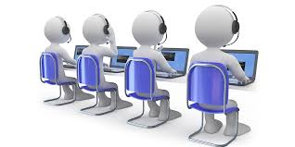
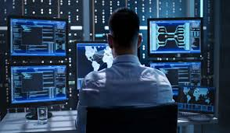
RECURSOS DO SISTEMA DE INFORMAÇÃO
Usuários Finais
Especialistas
HUMANOS
as pessoas são necessárias para a operação de todos os SI

Slide 28
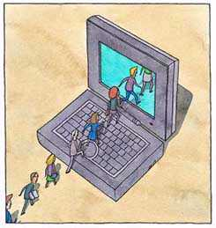
Papel das pessoas com relação aos SI nas organizações
Qual é o meu papel com relação aos Sistemas de Informação na organização ?

Slide 29

Qualquer pessoa que utilize um SI ou a informação que ele produz é um USUÁRIO FINAL
(Isto se aplica à maioria das pessoas em uma organização)

Slide 30
Qualquer pessoa que desenvolva e opere um SI é um ESPECIALISTA EM SI
(Analistas de sistemas, programadores, auditores de SI, pessoal gerencial técnico e administrativo de SI, etc.)

Slide 31
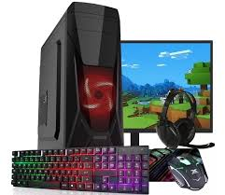
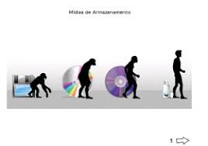

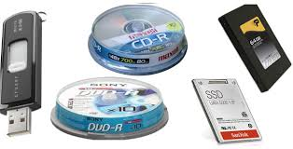
Máquinas
Mídias
HARDWARE
equipamentos e dispositivos físicos utilizados na captura, processamento, armazenamento e saída de dados e informações

Slide 32
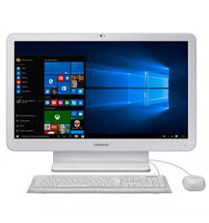
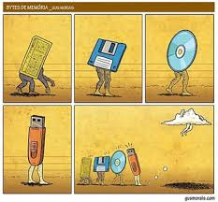
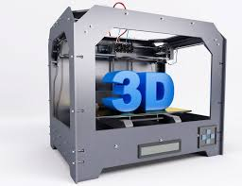
Hardware
Computador, teclado, mouse, tela sensível ao toque, câmera digital, scanner de código de barra, CPU, impressora, plotter, pen-drive

Slide 33


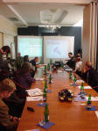


Procedimentos
Programas
SOFTWARE
conjuntos de instruções operacionais (programas) associados aos conjuntos de instruções de processamento da informação (procedimentos)

Slide 34
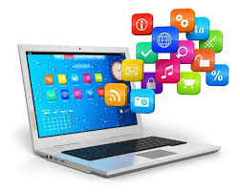
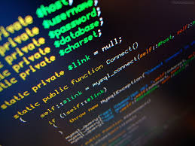

Software
Sistemas Operacionais (tipo de SW de Sistemas), Sistemas Aplicativos, Navegadores de Internet, Gerenciadores de Banco de Dados, Simuladores, Software Educacional, Jogos Eletrônicos, etc.

Slide 35

Relacionamento entre hardware, software de sistemas, software aplicativo e usuário
Software Aplicativos
Software de Sistemas

Slide 36


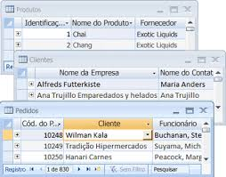
DADOS
constituem um valioso recurso organizacional que deve ser efetivamente organizado em Banco de Dados

Slide 37

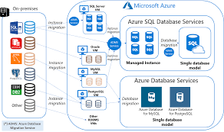
Banco de Dados
É um grupo lógico de arquivos relacionados, onde os dados são integrados e relacionados de modo que um único conjunto de programas de software forneça acesso a todos os dados contibuindo para a redução de redundância, isolamento e inconsistência dos dados e para um compartilhamento dos dados entre os usuários
Oracle, MySQL, PostgreSQL, NoSQL, MongoDB

Slide 38


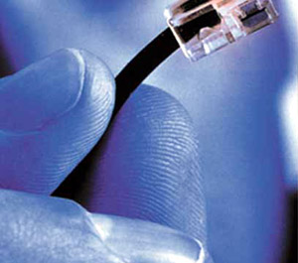

Suporte de rede
Mídia de Comunicação
REDE
Dois ou mais sistemas de computadores ou dispositivos conectados através de meios de comunicação, dispositivos e softwares

Slide 39
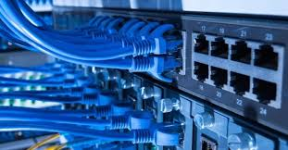

Rede de Computadores
É formada por meios de comunicação, dispositivos e o software necessário para conectar dois ou mais sistemas de computadores e/ou dispositivos, possibilitando um compartilhamento de hardware, aplicações de computador e bancos de dados em toda a organização, um compartilhamento de documentos, ideias, opiniões e informações entre funcionários e grupos de trabalho espalhados em outros locais.

Slide 40
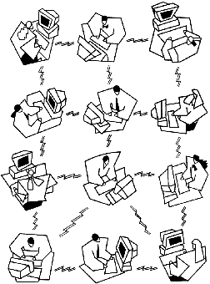
ATIVIDADES DO SISTEMA DE INFORMAÇÃO
ENTRADA
responsável pela captura e preparação dos dados sobre transações de negócios e outros eventos para posterior processamento

Slide 41

PROCESSAMENTO
responsável pela organização, análise e manipulação de dados convertendo-os em informação para os usuários finais

Slide 42
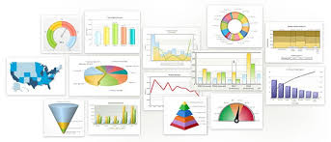
SAÍDA
responsável por disponibilizar a informação para os usuários finais nas mais diversas formas possíveis

Slide 43
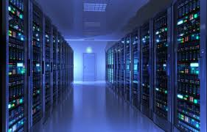
ARMAZENAMENTO
responsável por guardar os dados e as informações de maneira organizada para uso posterior

Slide 44

CONTROLE
responsável pelo monitoramento e avaliação do feedback produzido sobre as demais atividades do SI no sentido de determinar se o mesmo está atendendo aos padrões de desempenho estabelecidos

Slide 45


A meta dos SI é a produção de produtos de informação apropriados para os usuários finais
PRODUTOS DE INFORMAÇÃO
mensagens, relatórios, formulários e imagens gráficas fornecidos por monitores de vídeo, respostas em áudio, produtos em papel ou em multimídia

Slide 46
ATRIBUTOS DE QUALIDADE DA INFORMAÇÃO
A meta dos SI é a produção de Produtos de Informação apropriados para os usuários finais;
Nós utilizamos a informação fornecida por estes produtos rotineiramente quando trabalhamos em organizações e vivemos em sociedade;

Slide 47
ATRIBUTOS DE QUALIDADE DA INFORMAÇÃO
Mas que características de um produto de informação o tornam valioso e útil para uma determinada pessoa em uma organização ou sociedade?

Slide 48
ATRIBUTOS DE QUALIDADE DA INFORMAÇÃO
TEMPO
Prontidão
Aceitação
Freqüência
Período
Dimensão
do
Tempo
CONTEÚDO
Precisão
Relevância
Integridade
Concisão
Amplitude
Desempenho
FORMA
Clareza
Detalhe
Ordem
Apresentação
Mídia
Dimensão
do Conteúdo
Dimensão
da
Forma
James O’Brien

Slide 49
DIMENSÃO TEMPO
ATRIBUTO | SIGNIFICADO
Prontidão | A informação deve ser fornecida quando for necessária
Aceitação | A informação deve estar atualizada quando fornecida
Freqüência | A informação deve ser fornecida tantas vezes quanto for necessária
Período | A informação pode ser fornecida sobre períodos passados, presentes e futuros

Slide 50
DIMENSÃO CONTEÚDO
ATRIBUTO | SIGNIFICADO
Precisão | A informação deve estar isenta de erros
Relevância | A informação deve estar relacionada às necessidades de informação de um receptor específico para uma situação específica
Integridade | Toda informação que for necessária deve ser fornecida.
Concisão | Apenas a informação que for necessária deve ser fornecida
Amplitude | A informação pode ter um alcance amplo ou estreito, ou um foco interno ou externo
Desempenho | A informação pode revelar desempenho pela mensuração das atividades concluídas, progresso realizado ou recursos acumulados

Slide 51
DIMENSÃO FORMA
ATRIBUTO | SIGNIFICADO
Clareza | A informação deve ser fornecida de uma forma que seja fácil de compreender
Detalhe | A informação deve ser fornecida em forma detalhada ou resumida
Ordem | A informação deve pode ser fornecida em uma seqüência predeterminada
Apresentação | A informação deve ser apresentada em forma narrativa, numérica, gráfica ou outras
Mídia | A informação pode ser fornecida na forma de documentos em papel impresso, monitores de vídeo ou em outras mídias

